Slide 1




B
I
6
À
2
Ph ph Qu qu

Slide 2
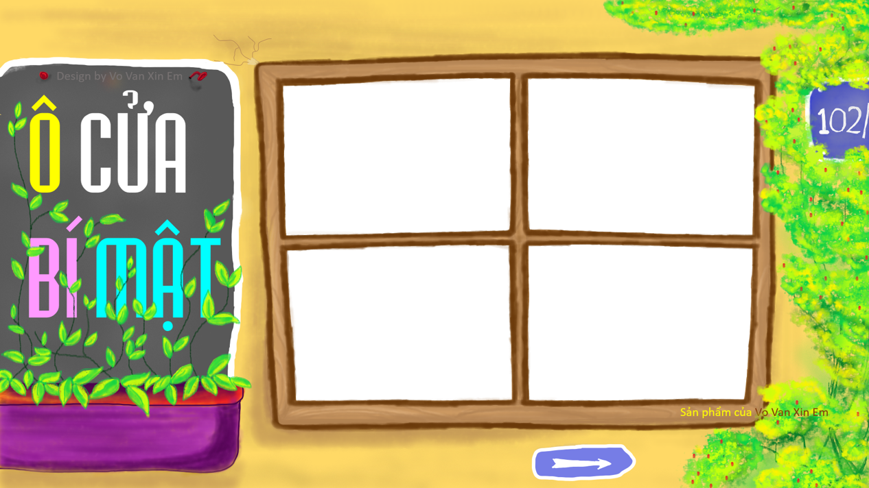





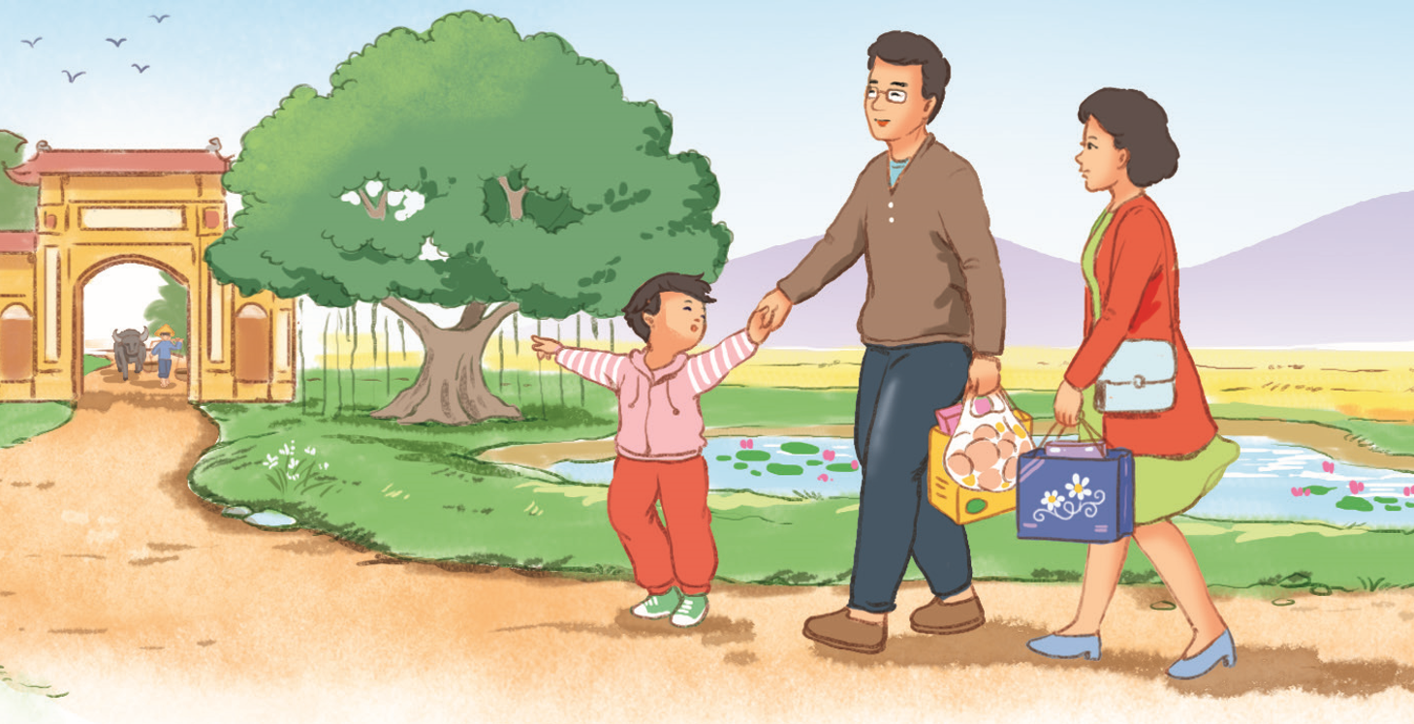









Slide 3
củ sả
lưa thưa
rễ tre
Trở về

Slide 4
khế chua
mùa thu
lá mía
Trở về

Slide 5
Mùa hè, nhà bà có dừa, có dưa lê.
Trở về

Slide 6
Mùa thu, nhà bà có na, có thị.
Trở về

Slide 7


Slide 8
Cả nhà từ phố về thăm quê.
ph
qu

Slide 9


Slide 10
p - ph

Slide 11
qu

Slide 12
p - ph
qu
ph
ô
qu
ê
phố
quê

Slide 13
phà
phí
phở
quạ
quê
quế

Slide 14
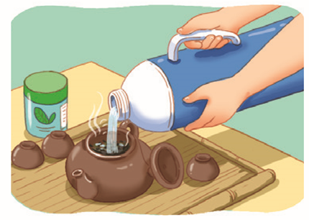
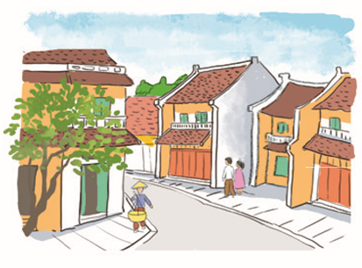
pha trà
phố cổ
ph
ph

Slide 15

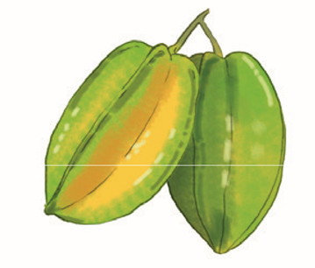
quê nhà
quả khế
qu
qu

Slide 16
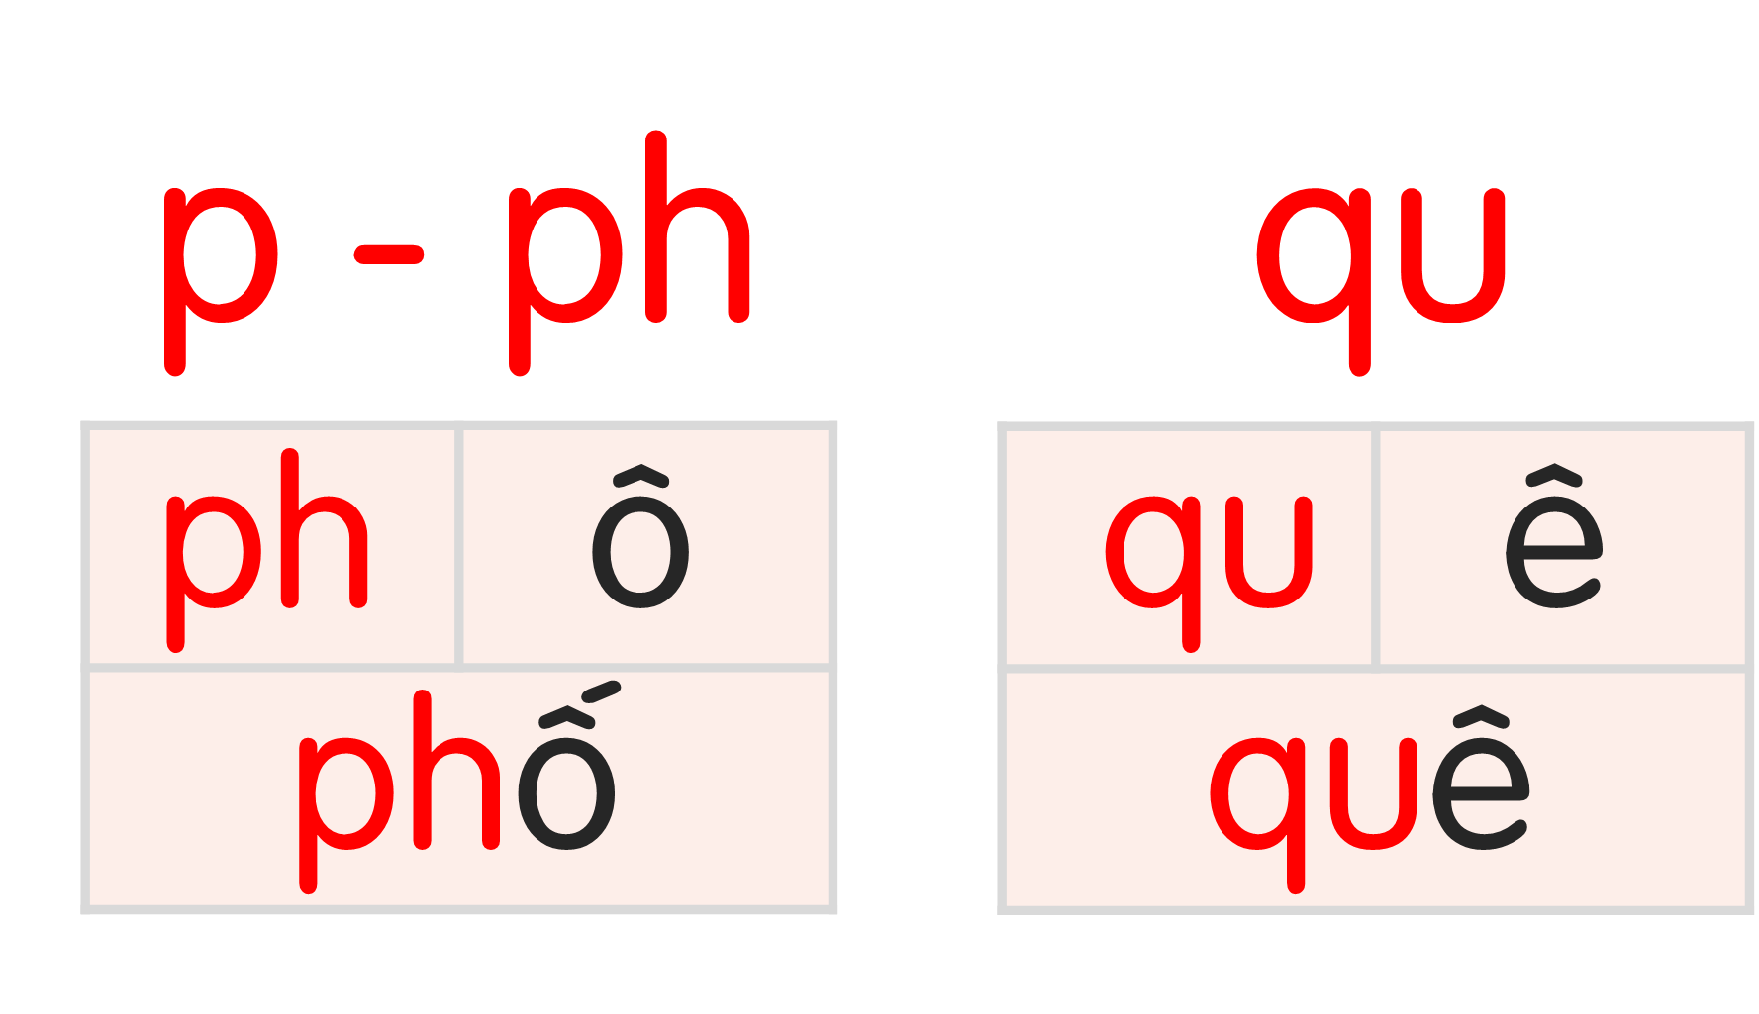
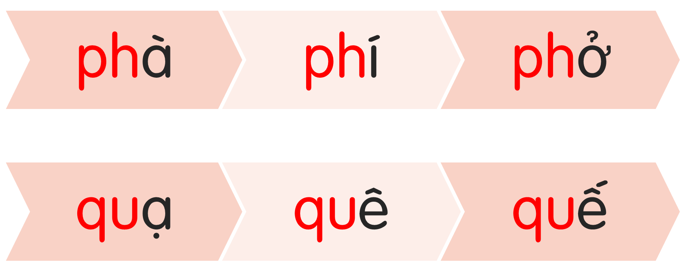
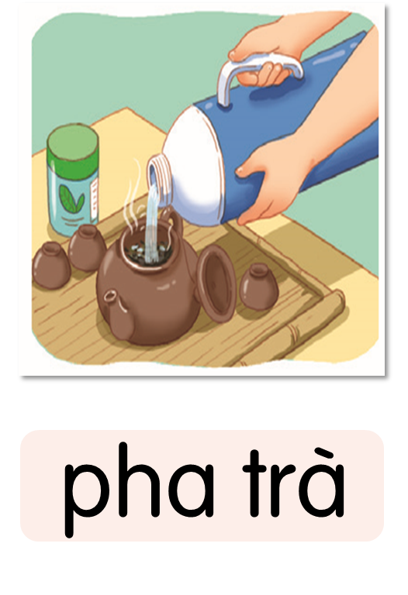
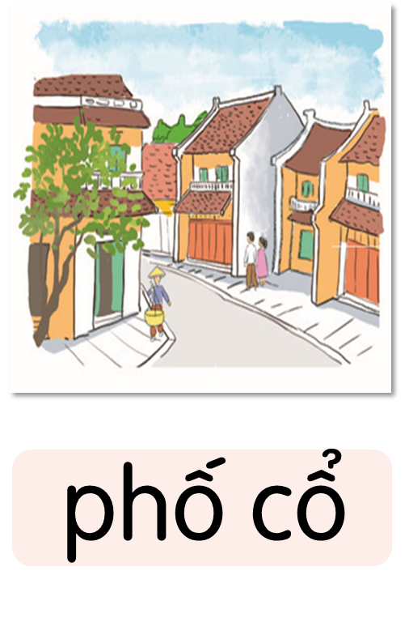

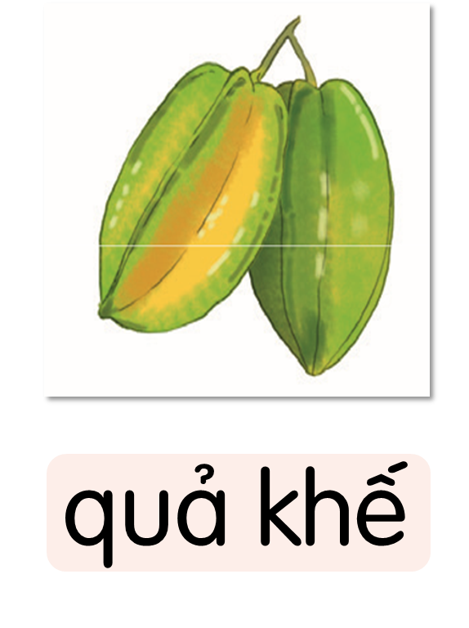

Slide 17


Slide 18


ι
pha trà
ǕΜ ηà

Slide 19


Slide 20
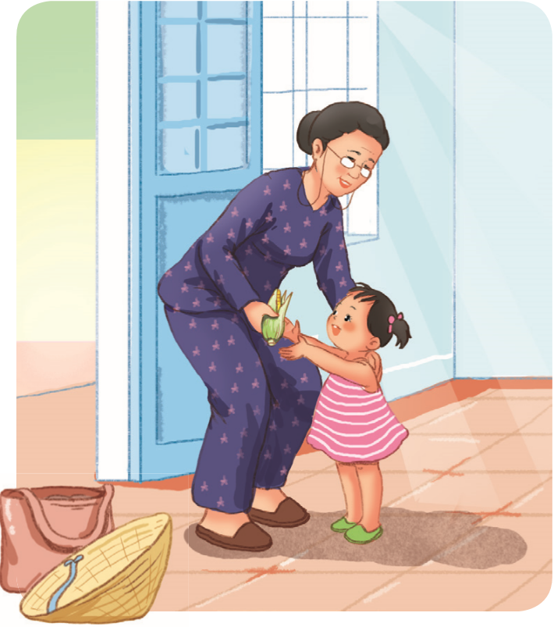
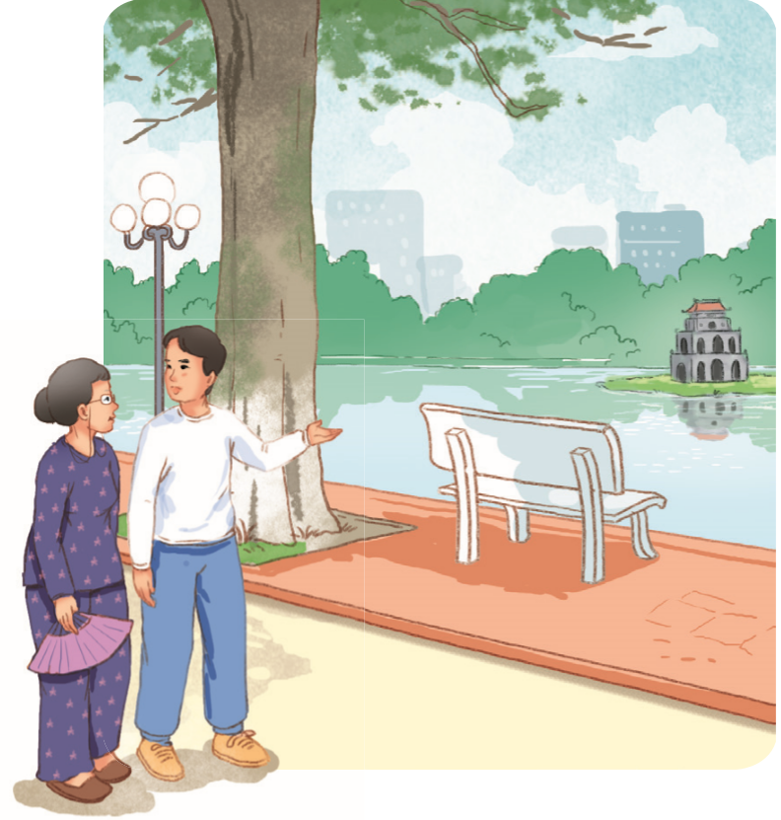
Bà ra Thủ đô. Bà cho bé quà quê. Bố đưa bà đi Bờ Hồ, đi phố cổ.
qu
qu
ph

Slide 21


Slide 22
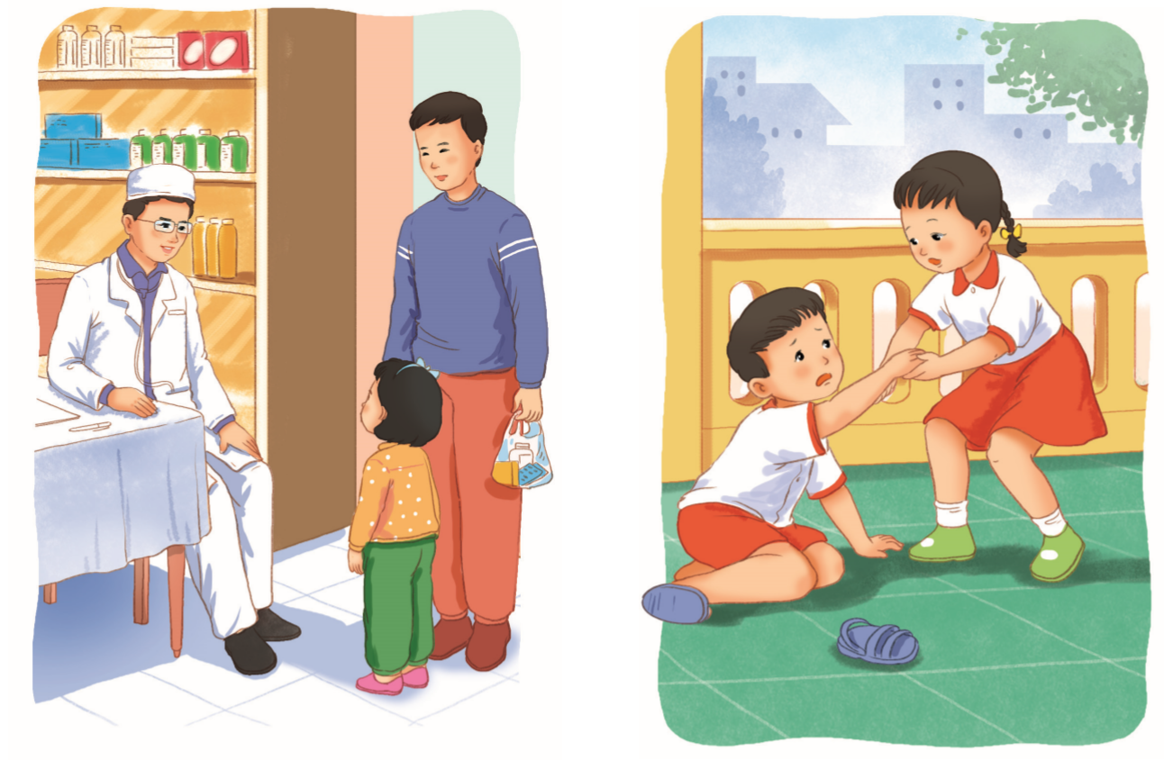
Cảm ơn

Slide 23
CỦNG
CỐ
BÀI
HỌC

